Slide 1
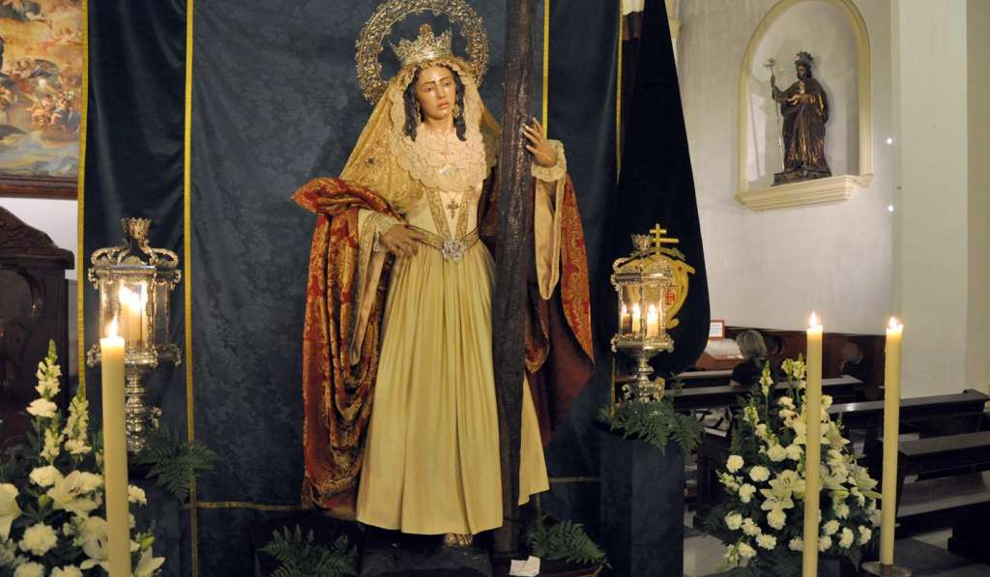


Santa
Elena
Ppsx Helen

Slide 2

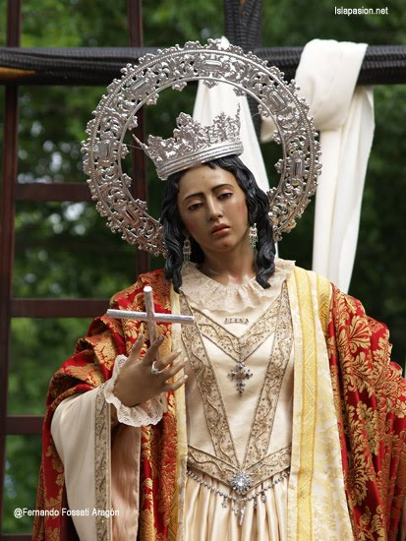
Elena significa: "Antorcha Resplandeciente". Esta gran santa se ha hecho famosa por haber sido la madre del emperador que les concedió la libertad a los cristianos, después de tres siglos de persecución, y por haber logrado encontrar la Santa Cruz de Cristo en Jerusalén.

Slide 3
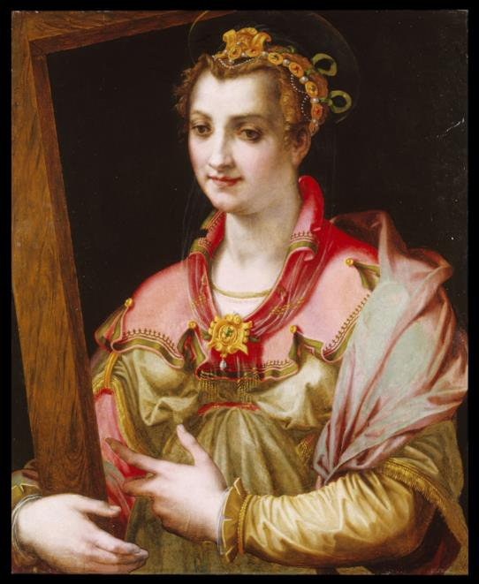
Santa Elena nació en el año 270 en Bitinia (hacia el sur de Rusia, junto al Mar Negro). Era hija de un hotelero, y especialmente hermosa. Y sucedió que llegó por esas tierras un general muy famoso del ejército romano, llamado Constancio Cloro, y se enamoró de Elena y se casó con ella. De su matrimonio nació un niño llamado Constantino, que se iba a hacer célebre en la historia por ser el que concedió la libertad a los cristianos.

Slide 4
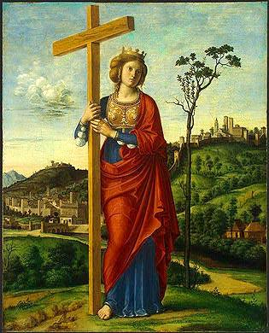
Cuando ya llevaban un buen tiempo de matrimonio, sucedió que el emperador de Roma, Maximiliano, ofreció a Constancio Cloro, nombrarlo su más cercano colaborador, pero con la condición de que repudiara a su esposa Elena, y se casara con la hija de Maximiliano. Constancio, con tal de obtener tan alto puesto, repudió a Elena. Y así ella tuvo que estar durante 14 años abandonada y echada a un lado. Pero esto mismo la llevó a practicar una vida de santidad.

Slide 5
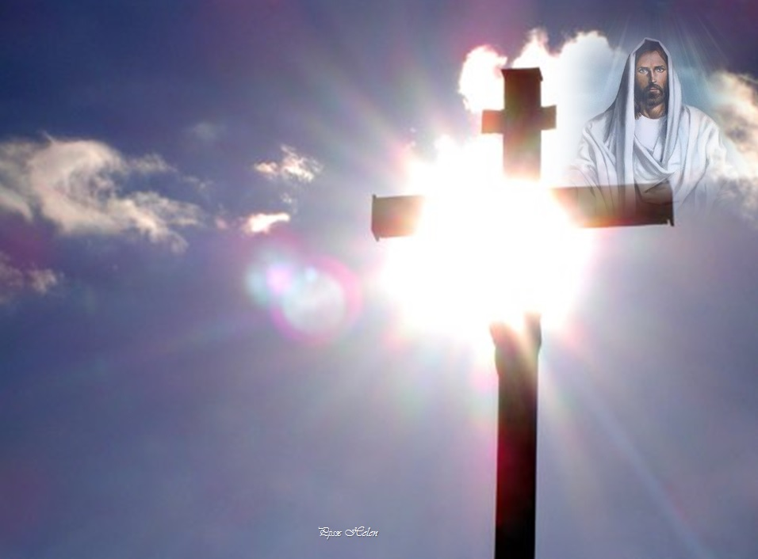
Pero al morir Constancio Cloro, fue proclamado emperador por el ejército el hijo de Elena. Cuenta el historiador Eusebio de Cesarea que el general Constantino, hijo de Santa Elena, era pagano pero respetaba a los cristianos. Y que teniendo que presentar una terrible batalla contra el perseguidor Majencio, jefe de Roma, el año 311, la noche anterior a la batalla tuvo un sueño en el cual Cristo le mostraba una cruz luminosa en los aires y oyó una voz que le decía:

Slide 6
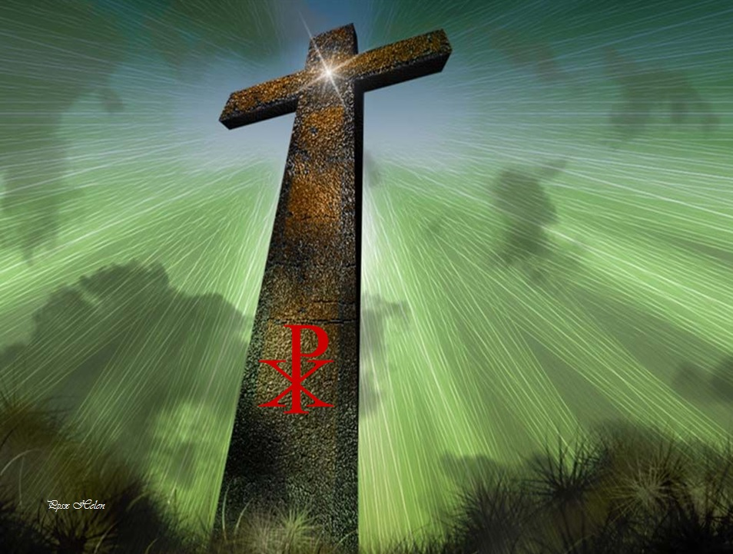
"Con este signo vencerás"
Y que al empezar la batalla mandó colocar la cruz en varias banderas de los batallones y que exclamó:
"Confío en Cristo en quien cree mi madre Elena"

Slide 7
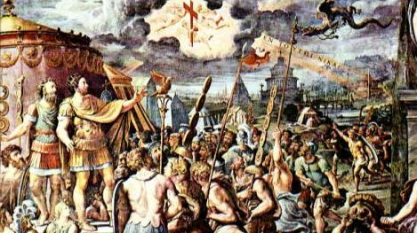
Constantino consiguió una fulgurante victoria contra los enemigos en el puente Milvio en Roma.

Slide 8
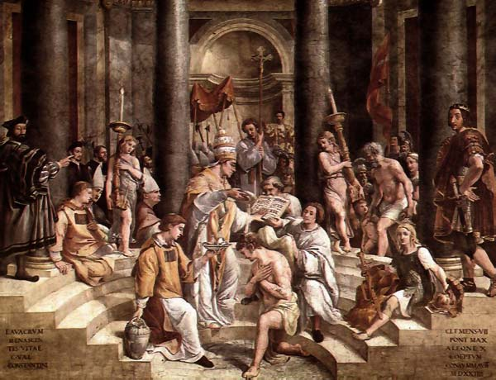
El nuevo emperador decretó que la religión católica tendría en adelante plena libertad (año 313), y con este decreto terminaron tres siglos de crueles y sangrientas persecuciones que los emperadores romanos habían hecho contra la Iglesia de Cristo.

Slide 9
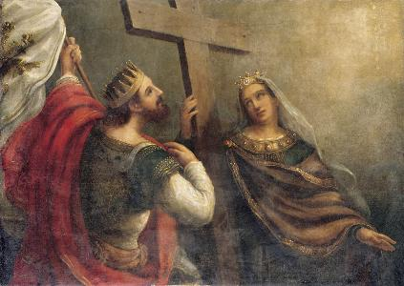
Constantino amaba inmensamente a su madre Elena y la nombró Augusta o Emperatriz, y mandó hacer monedas con la figura de ella, y le dio plenos poderes para que empleara el dinero del gobierno en las obras buenas que ella quisiera.

Slide 10
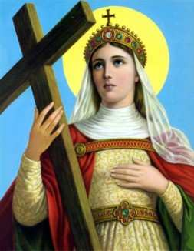
Elena, que se había convertido al cristianismo, se fue a Jerusalén, y allá con los obreros, que su hijo, el emperador le proporcionó, se dedicó a excavar en el sitio donde había estado el monte Calvario, y allá encontró la Cruz en la cual habían crucificado a Jesucristo (por eso la pintan con una cruz en la mano).

Slide 11
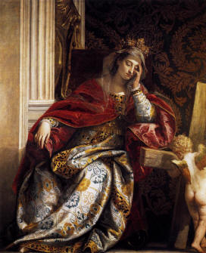
En Tierra Santa hizo construir tres templos: Uno en el Calvario, otro en el Monte de los Olivos y el tercero en Belén.

Slide 12
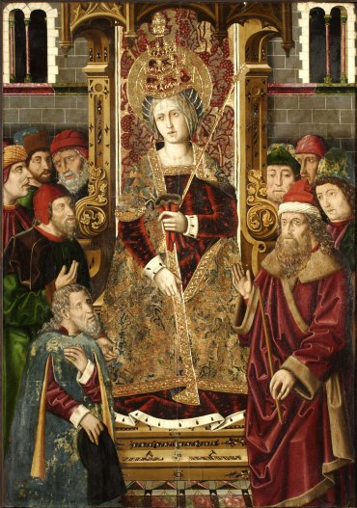
Dice San Ambrosio que Santa Elena aunque era la madre del emperador, vestía siempre con mucha sencillez y se mezclaba con la gente pobre, y aprovechaba de todo el dinero que su hijo le daba para hacer limosnas entre los necesitados. Que era supremamente piadosa y pasaba muchas horas en el templo rezando.

Slide 13
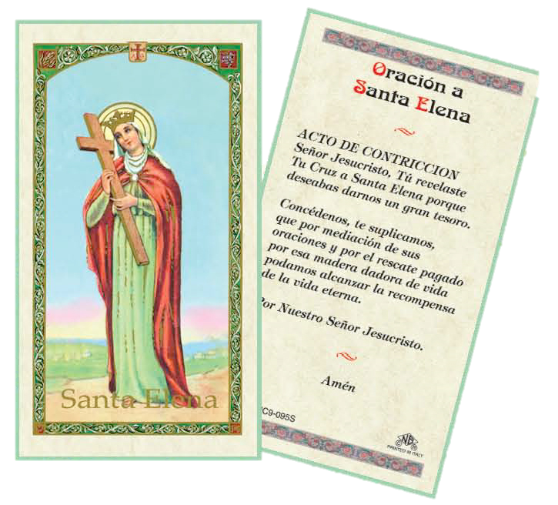


Slide 14



Accede a la sección que desees desde aquí:
Propia Creación
De la Red
Dedicatorias | Fechas Especiales | Graciosos
Historia y Arte | Lugares | Musicales
Naturaleza y Ciencias | Política | Reflexión
Religiosos | Románticos | Salud
Dedicatorias | Fechas Especiales | Graciosos
Historia y Arte | Lugares | Musicales
Naturaleza y Ciencias | Política | Reflexión
Religiosos | Románticos | Salud
Si deseas recibir pps periódicamente en tu correo electrónico subscríbete aquí:

